Slide 1






Tóm tắt kiến thức đã học
TRẦN BÙI TY TY

Slide 2


NỘI DUNG
1.
sử dụng github và kaggle
2.
Tư duy code và giải phân tích data
3.
Sử dụng chart để khai thác dữ liệu (EDA)
4.
Đọc file ảnh và đa dạng hoá hình ảnh
5.
Hướng dẫn trainning và đánh giá module

Slide 3

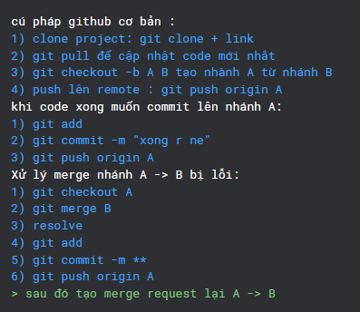
1. github và kaggle
Kiến thức:
Các câu lệnh cơ bản khi sử dụng github
Cách kết nối SSH trên kaggle
Kết nối kaggle với vscode
Tự tạo một project cá nhân với SSH và kết nối dataset của kaggle
Notes:
mục đích của tạo nhánh:
_ dễ dàng phân chia công việc và quản lý khi làm việc nhóm hoặc qly module
_ làm việc song song và push bài cùng lúc tránh gặp lỗi khi push
tại sao phải giải quyết merge
_ vì khi merge các nhánh lại sẽ có trường hợp xung đột về code (ví dụ cùng một dòng nhưng hai bên merge khác nhau) nên khi đó phải xử lý và chọn phần code mà ta mong muốn merge
Việc kết nối Kaggle vào vscode giúp:
- Kaggle giúp giảm bớt quản lý một dữ liệu lớn và tiết kiệm bộ nhớ
- Dễ chia sẻ và mọi người có thể quản lý chung một project
- Kaggle hỗ trợ các GPU mạnh để phục vụ các mô hình máy học,… thay vì sử dụng máy tính cá nhân

Slide 4
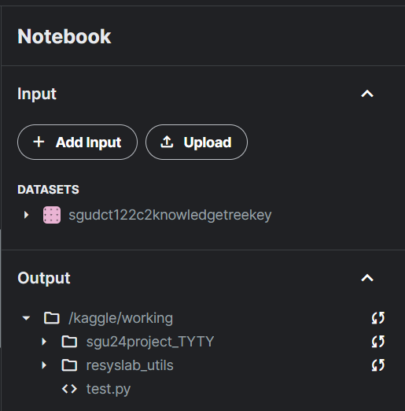
1. github và kaggle
Kiến thức:
Các câu lệnh cơ bản khi sử dụng github
Cách kết nối SSH trên kaggle
Kết nối kaggle với vscode
Tự tạo một project cá nhân với SSH và kết nối dataset của kaggle

Slide 5
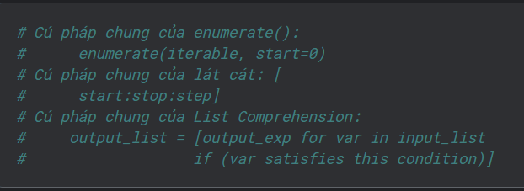
2. Tư duy code và phân tích data
Kiến thức
Sử dụng enumerate(), lát cắt (slide), List Comprehension
Sử dụng Argumentparse
=> Giảm việc sử dụng vòng lặp - giảm hardcode
Sử dụng thư viện pandas và os
=> Đọc file, tạo dataframe từ dataset có sẵn
Notes:
Hàm enumerate
_trả về một đối tượng enumerate, mỗi phần tử của đối tượng này là một cặp bao gồm chỉ số của phần tử và giá trị của phần tử tương ứng.
_mục đích giảm bớt vòng lặp code
Lát cắt (slide)
_start: chỉ số của phần tử bắt đầu lát cắt.
_stop: chỉ số của phần tử kết thúc lát cắt.
_step: bước nhảy giữa các phần tử được chọn. Nếu step là số âm, lát cắt sẽ được thực hiện theo hướng ngược lại.
_Mục đích: trích xuất và xử lý dữ liệu theo cách linh hoạt, giảm sử dụng vòng lặp
Comprehension
_Mục đích: xây dựng một chuỗi mới một cách ngắn gọn trong List, Dictionary, Set

Slide 6
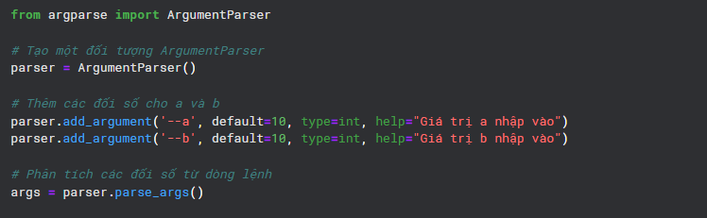
2. Tư duy code và phân tích data
Kiến thức
Sử dụng enumerate(), lát cắt (slide), List Comprehension
Sử dụng Argumentparse
=> Giảm việc sử dụng vòng lặp - giảm hardcode
Sử dụng thư viện pandas và os
=> Đọc file, tạo dataframe từ dataset có sẵn

Slide 7
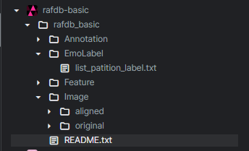
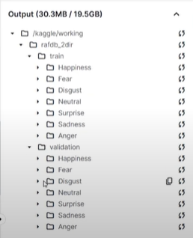

2. Tư duy code và phân tích data
Kiến thức
Sử dụng enumerate(), lát cắt (slide), List Comprehension
Sử dụng Argumentparse
=> Giảm việc sử dụng vòng lặp - giảm hardcode
Sử dụng thư viện pandas và os
=> Đọc file, tạo dataframe từ dataset có sẵn

Slide 8
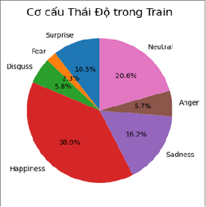
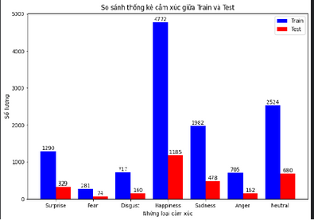
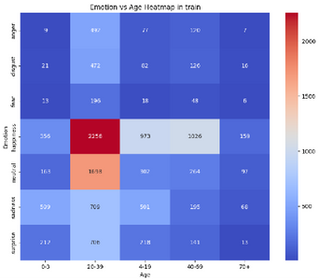
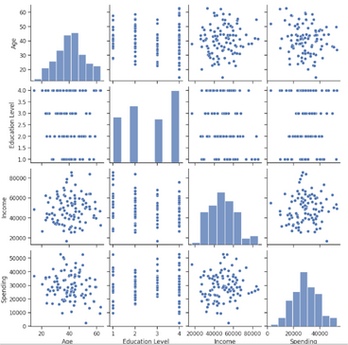
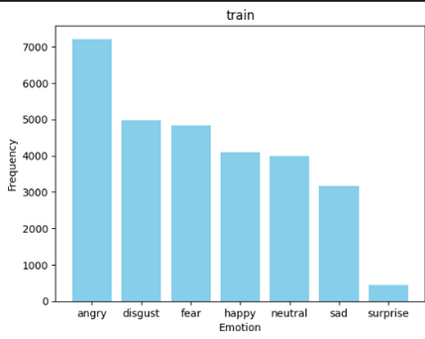
3. EDA
pie chart
bar chart
heatmap
Kiến thức
Cách sử dụng các loại chart
Mục đích:
1. Khai thác dữ liệu
Correlogram
2. Trực quan hoá dữ liệu
Histogram
3. Phân tích dữ liệu và nhận xét, thống kê các dữ liệu
Notes:
_Pie Charts
+ Ưu điểm: Dễ hiểu, dễ nắm bắt thông tin.
+ Nhược điểm: Khó so sánh, không thể xem xu hướng tăng/giảm
_Bar Chart
Biểu đồ barchart là dạng biểu đồ có thể coi là phổ biến nhất và được dùng chủ yếu trong trường hợp so sánh giá trị giữa các nhóm thông qua độ dài cột.
_Heatmap
là một dạng biểu đồ trực quan hóa dữ liệu sử dụng màu sắc để thể hiện mật độ của dữ liệu tại các điểm khác nhau trên một mặt phẳng.
_Histogram
Là biểu đồ phân bố tần số của biến liên tục bằng cách chia các giá trị thành các bins có kích thước bằng nhau, trực quan về xu hướng trung tâm, sự lan rộng và hình dạng.
_Correlogram
là sự kết hợp của biểu đồ Scatter Plot và biểu đồ Histogram. Biểu đồ tương quan hoặc ma trận tương quan trực quan hóa mối quan hệ giữa từng cặp biến số bằng cách sử dụng biểu đồ phân tán.

Slide 9
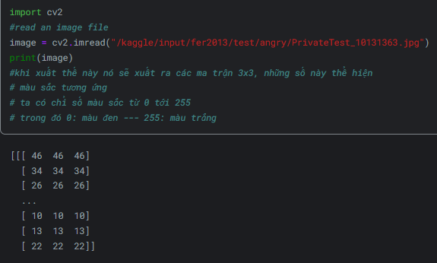
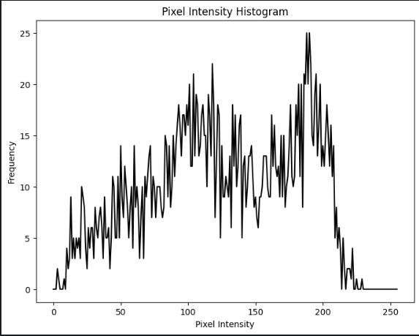
4. Đọc và đa dạng hoá hình ảnh
Kiến thức
Sử dụng thư viện opencv để đọc ảnh
=> Xuất ảnh theo dạng ma trận để phân tích sắc độ
=> kết hợp với matplotlib để xuất file ảnh
Sử dụng thư viện albumentations
=> Đa dạng hoá hình ảnh để tăng dữ liệu trainning

Slide 10
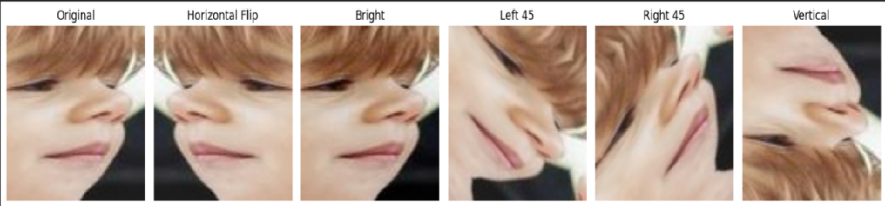
4. Đọc và đa dạng hoá hình ảnh
Kiến thức
Sử dụng thư viện opencv để đọc ảnh
=> Xuất ảnh theo dạng ma trận để phân tích sắc độ
=> kết hợp với matplotlib để xuất file ảnh
Sử dụng thư viện albumentations
=> Đa dạng hoá hình ảnh để tăng dữ liệu trainning

Slide 11
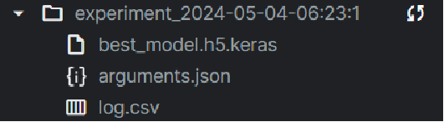
5. Trainning và đánh giá module
Kiến thức
nơi ghi lại kịch bản mà máy tranning
Đọc hiểu được cách mà máy học thông qua các thông số được cài đặt
Dựa vào thông số và đánh giá được máy có đang học tốt hay không
Sử dụng Wandb để xem quá trình được tranning của máy và đánh giá kết quả
nơi ghi lại diễn biến học khi tranning
nơi lưu lại kết quả tốt nhất của lần train đó
Đánh giá module bằng Confusion matrix

Slide 12
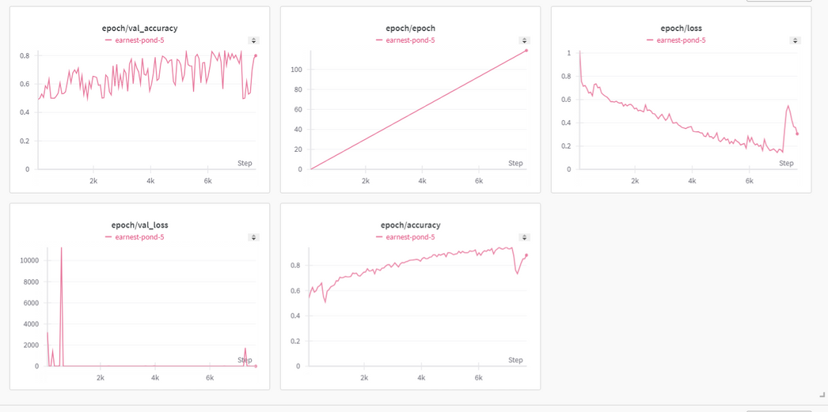
5. Trainning và đánh giá module
Kiến thức
Đọc hiểu được cách mà máy học thông qua các thông số được cài đặt
Dựa vào thông số và đánh giá được máy có đang học tốt hay không
Sử dụng Wandb để xem quá trình được tranning của máy và đánh giá kết quả
Giao diện của wandb
Các hình này được thống kê dựa trên file log_csv
Đánh giá module bằng Confusion matrix

Slide 13
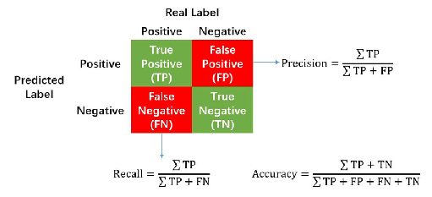
5. Trainning và đánh giá module
Kiến thức
Đọc hiểu được cách mà máy học thông qua các thông số được cài đặt
Dựa vào thông số và đánh giá được máy có đang học tốt hay không
Độ chính xác của nhãn X trên tổng số lượng dự đoán được
Sử dụng Wandb để xem quá trình được tranning của máy và đánh giá kết quả
Đánh giá module bằng Confusion matrix
Tỷ lệ tổng số trường hợp chính xác trên tổng các trường hợp
Độ chính xác của nhãn X trên tổng số lượng nhãn X trên thực tế

Slide 14
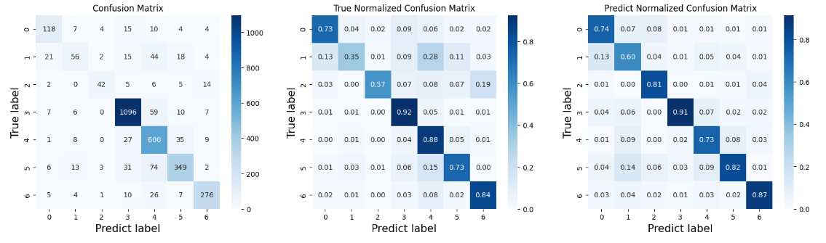
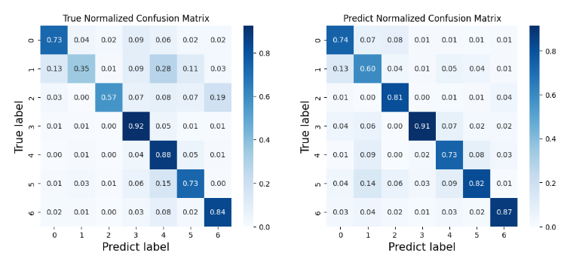
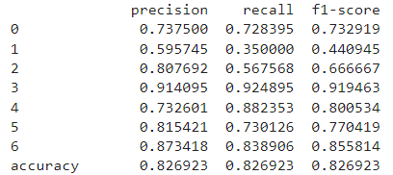
5. Trainning và đánh giá module
Kiến thức
Đọc hiểu được cách mà máy học thông qua các thông số được cài đặt
Đánh giá sự tương quan giữa precision và recall
Dựa vào thông số và đánh giá được máy có đang học tốt hay không
Sử dụng Wandb để xem quá trình được tranning của máy và đánh giá kết quả
Đánh giá module bằng Confusion matrix

